Slide 1
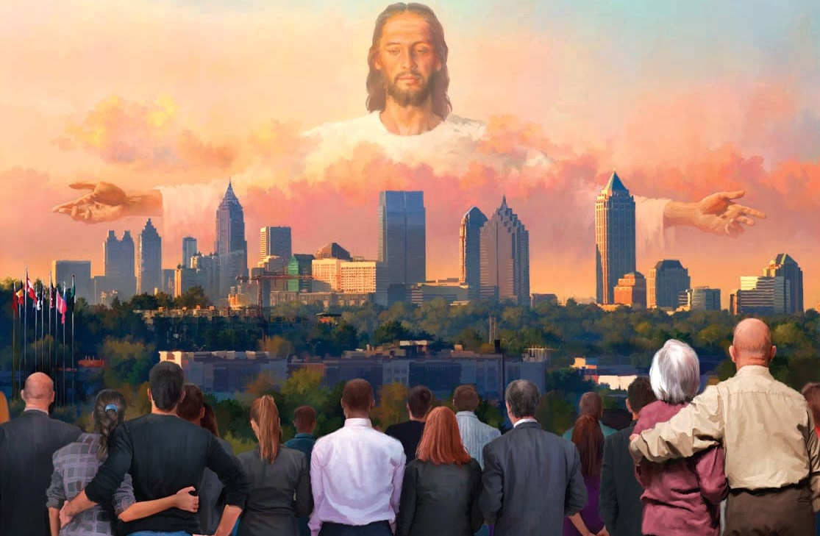
“CONSOLAOS, PUEBLO MÍO”
Lección 8 para el 20 de febrero de 2021

Slide 2






En Isaías 40, el profeta nos muestra quién es Dios, cuál es Su poder y cómo se comporta con nosotros.
También nos indica cuál debe ser nuestra respuesta al llamado divino: “Da voces … levanta fuertemente tu voz … Levantad en alto vuestros ojos, y mirad” (Isaías 40:6, 9, 26).
Consuelo. Isaías 40:1-2.
Preparación. Isaías 40:3-8.
Evangelismo. Isaías 40:9-11.
Fortaleza. Isaías 40:12-18, 21-31.
Adoración. Isaías 40:19-20.

Slide 3

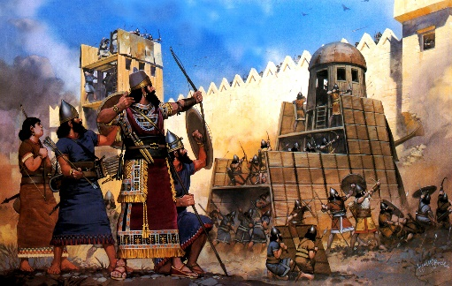
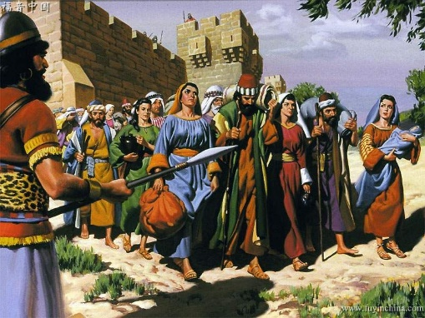
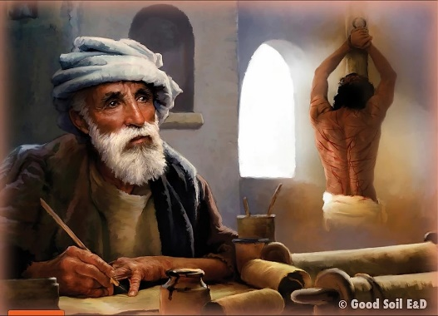
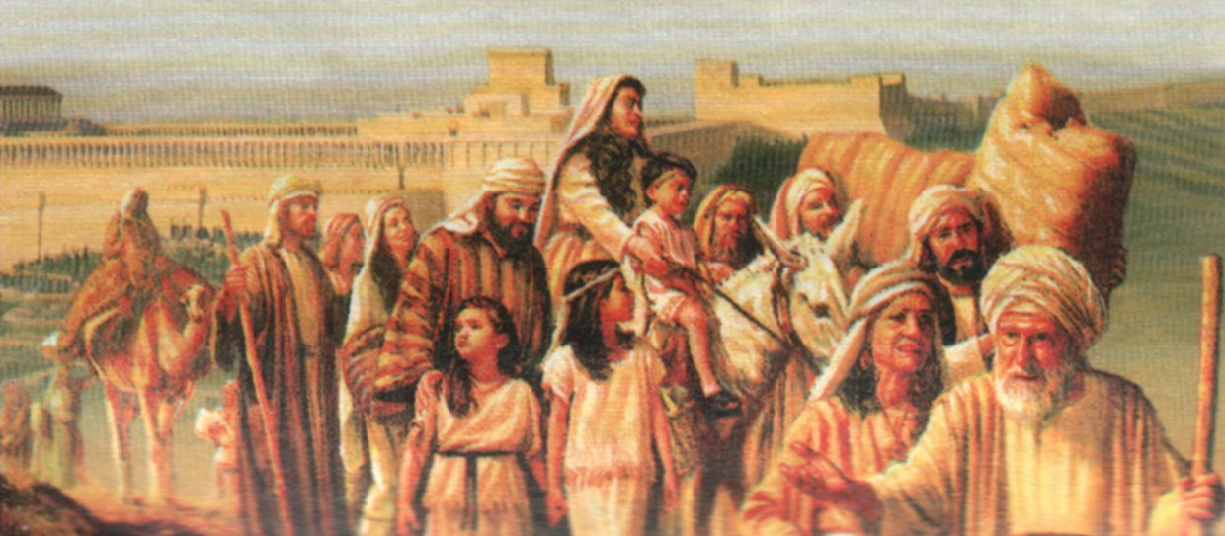
CONSUELO
“Consolaos, consolaos, pueblo mío, dice vuestro Dios” (Isaías 40:1)
Los capítulos 1 al 39 de Isaías tiene que ver, principalmente, con acontecimientos relacionados con la historia de Israel en vida del profeta (y algunas predicciones sobre las naciones que les rodeaban).
A partir del capítulo 40, el mensaje se enfoca en el futuro. Un futuro marcado por dos eventos principales: (1) El exilio babilónico y el regreso del remanente; y (2) la venida del Mesías.
Ezequías había mostrado su riqueza a los babilonios. Esa riqueza, junto a los habitantes de Jerusalén, sería llevada a Babilonia como castigo por el pecado.
Según Isaías 40:1-2, Dios perdonará a su pueblo y lo consolará de todos sus sufrimientos.

Slide 4

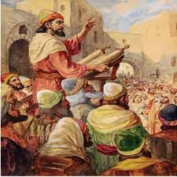
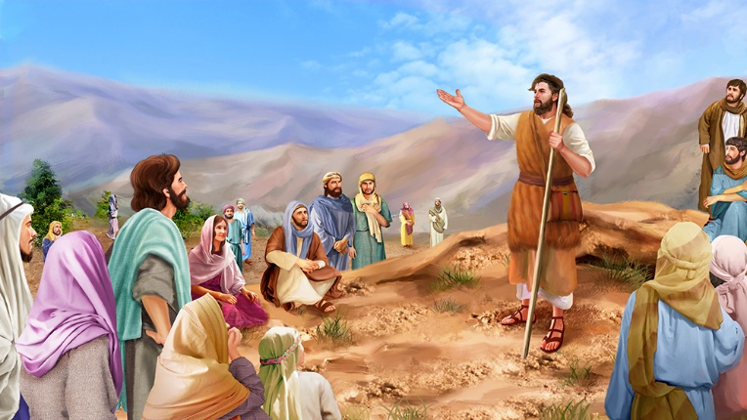
PREPARACIÓN
“Voz que clama en el desierto: Preparad camino a Jehová; enderezad calzada en la soledad a nuestro Dios” (Isaías 40:3)
¿Cómo consolará Dios a su pueblo? Dos “voces” nos lo explican:
Isaías 40:3-5. Preparando el camino para que la presencia de Dios pueda manifestarse plenamente en nuestra vida.
Isaías 40:6-8. A través de la Palabra de Dios, que “permanece para siempre”.
Después del exilio, el pueblo de Dios recuperó lo que había rechazado: la presencia de Dios y su Palabra.
A través de la obra de Juan el Bautista (Lucas 3:2-8) entendemos que nuestra preparación consiste en el arrepentimiento y el alejamiento del pecado, para recibir el consuelo del perdón y la presencia de Dios.

Slide 5

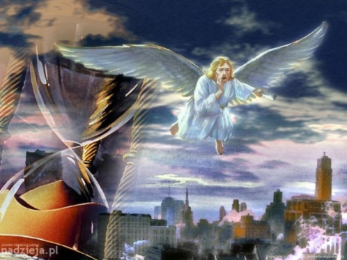
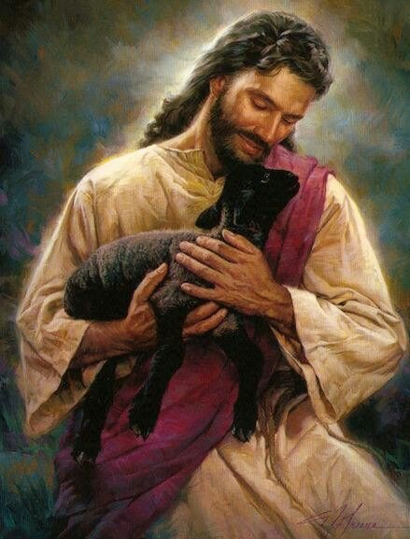
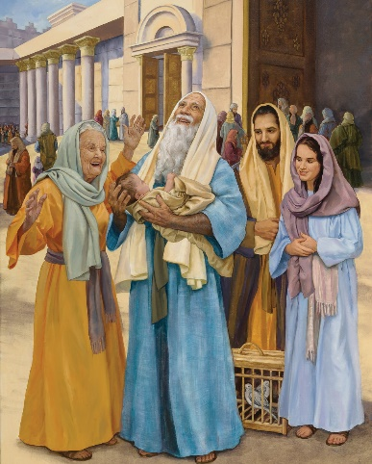
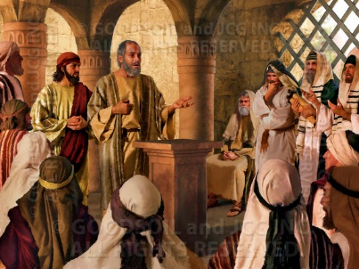
EVANGELISMO
“Súbete sobre un monte alto, anunciadora de Sion; levanta fuertemente tu voz, anunciadora de Jerusalén; levántala, no temas; di a las ciudades de Judá: ¡Ved aquí al Dios vuestro!” (Isaías 40:9)
Una vez preparado el camino, la “anunciadora de Sion” debe presentar a Cristo ante el mundo: “¡Ved aquí al Dios vuestro!”
El mensaje que debemos anunciar se basa en el maravilloso poder de Dios y su facultad de juzgar y recompensar (v. 10; ver Ap. 14:6-7).
Pero el Evangelio que predicamos va más allá. Hemos de anunciar a un Redentor que se preocupa verdaderamente por nosotros. Un Pastor que cuida tiernamente de sus ovejas
(v. 11; ver Juan 10:11).
Sigamos el ejemplo de aquellos que, como Simeón y Ana, María Magdalena, o los apóstoles, alzaron su voz para proclamar ante el mundo al Salvador: Jesús de Nazaret.

Slide 6


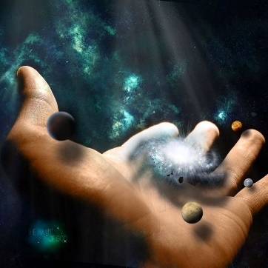


FORTALEZA
“pero los que esperan a Jehová tendrán nuevas fuerzas; levantarán alas como las águilas; correrán, y no se cansarán; caminarán, y no se fatigarán” (Isaías 40:31)
La última parte del capítulo 40 nos muestra dos facetas de la naturaleza de Dios:
Poderoso (v. 12-26). El único digno de adoración.
Misericordioso (v. 27-31). El que fortalece a aquellos que en Él confían.
En un estilo similar al que Dios usó al dirigirse a Job, Isaías plantea diversas preguntas para magnificar el poder de Dios (v. 12-14).
Tras aseverar que nadie puede compararse a Él, nos asegura que, al igual que Dios no se cansa ni fatiga, tampoco lo harán aquellos que confían en Él.

Slide 7

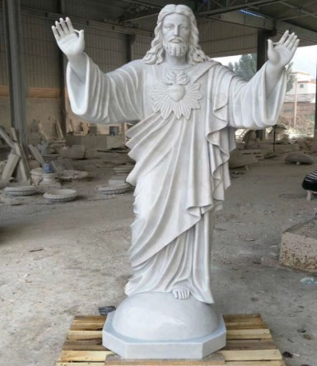
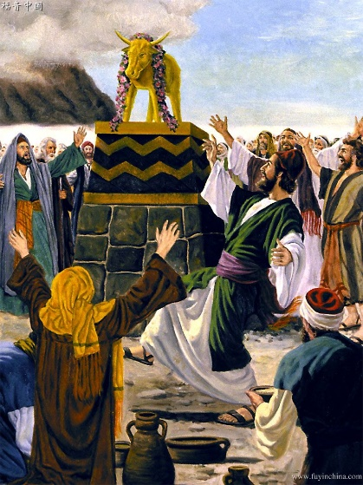

ADORACIÓN
“El artífice prepara la imagen de talla, el platero le extiende el oro y le funde cadenas de plata” (Isaías 40:19)
“¿A qué, pues, haréis semejante a Dios, o qué imagen le compondréis?” (Isaías 40:18). ¿Podemos adorar a Dios Todopoderoso a través de
una imagen?
Israel se lo imaginó con forma de becerro (Éxodo 32:4; 1ª de Reyes 12:28). Pero Dios rechazó enfáticamente toda adoración a través de
una imagen (Deuteronomio 4:15-16; Éxodo 20:4-5).
La Biblia habla claramente de la inutilidad de los ídolos y de los que los adoran (Salmo 115:4-8). A través de una imagen adoramos algo, pero no a Dios.
Pero un ídolo no debe tener necesariamente una forma física. “Cualquier cosa que los hombres amen y en la cual confíen, y que sustituya al amor y la confianza completa en el Señor, se convierte en ídolo” (E.G.W. TI5, pg. 231).

Slide 8

“Muchos fueron los mensajes de consuelo dados a la iglesia por los profetas antiguos. “Consolaos, consolaos, pueblo mío” (Isaías 40:1), fue la recomendación de Dios transmitida por Isaías, acompañada por visiones admirables que han inspirado esperanza y gozo a los creyentes a través de los siglos que siguieron. Despreciados, perseguidos y abandonados por los hombres, los hijos de Dios en toda época han sido, sin embargo, sostenidos por sus seguras promesas”
E.G.W. (Profetas y reyes, pg. 533)

